Slide 1
METODO DE LA TRANSFORMADA INVERSA

Slide 2
• Un modelo de simulación permite entender cualquier sistema. Para lograr la mejor representación posible de la realidad, se necesita recurrir a variables aleatorias que representen el comportamiento variable en el sistema y que interactúan entre sí.

Slide 3
¿Cómo se puede simular el tiempo en que tarda un empleado en atender a un cliente, sabiendo que en la realidad estos tiempos no son fijos, que en determinados momentos se forma una cola de espera, o que el tiempo entre arribos de los clientes al lugar del servidor es aleatorio?

Slide 4
Para resolver estos problemas, se requiere generar números aleatorios distribuidos uniformemente y con ellos y la distribución de probabilidad a la que se ajustan los datos obtenidos del sistema real, obtener los valores simulados de la variable de interés.

Slide 5
Números aleatorios y sus propiedades.
Una secuencia de números aleatorios R1, R2,... debe tener dos importantes propiedades estadísticas: uniformidad e independencia. Cada número aleatorio Ri es una muestra independiente tomada de una distribución continua uniforme entre cero y uno.

Slide 6
EN QUE CONSISTE LA TRANSFORMADA INVERSA
1. Definir la función de densidad F(x) que represente la
variable a modelar.
2. Calcular la función de densidad acumulada F(x).
3. Despejar la variable aleatoria x y obtener la función
acumulada inversa.
4. Generar las variables aleatorias, sustituyendo valores
con números aleatorios en la función acumulada inversa.

Slide 7
COMENZAMOS:
Se utiliza la función de distribución acumulada F(x), que está definida entre 0 y 1. Los números aleatorios distribuidos uniformemente tienen valores entre 0 y 1.
Es por esto que se denomina al método como el de la transformada inversa dada una función acumulada de una distribución, se obtiene el valor de la variable en este caso la variable x.

Slide 8
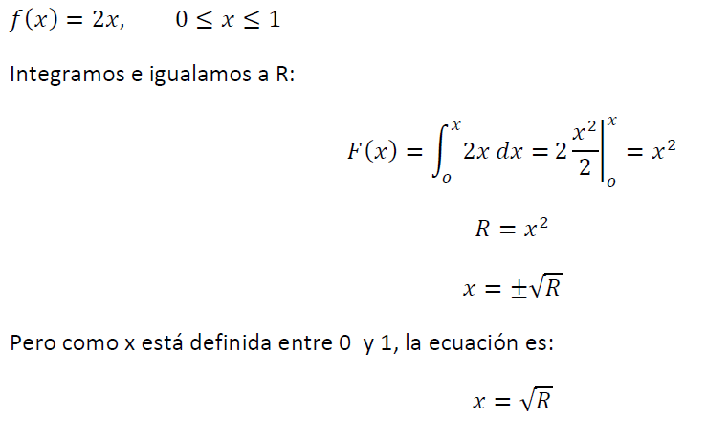

Slide 9
Comentarios acerca del método de la Transformada Inversa
Desventajas:
  La desventaja asociada a la búsqueda de la función inversa o de la función de distribución acumulada, F⁻¹, en algunos casos.
  En no todos los casos es una aproximación muy eficiente (Ej:, otros métodos tal vez requieren menos tiempos de cómputo)
Ventajas:
  Facilita algunas técnicas de la reducción de varianza especialmente cuando es necesaria la sincronización de números aleatorios),
  Facil para generar desde funciones truncadas,
  Muy útil para generación de estadísticos de orden, Ej: Generar una variable aleatoria al azar que sea la más pequeña de 5 otras variables al azar distribuidas de idéntica forma (aplicación: tiempo en el sistema con 5 componentes identicos en serie).

